Slide 1
소프트웨어 설계 TEAM 8

Slide 2
목차
1. 변경사항
2. Class Diagram
3. Sequence Diagram
4. 향후 계획 및 프로젝트 추진 전략

Slide 3
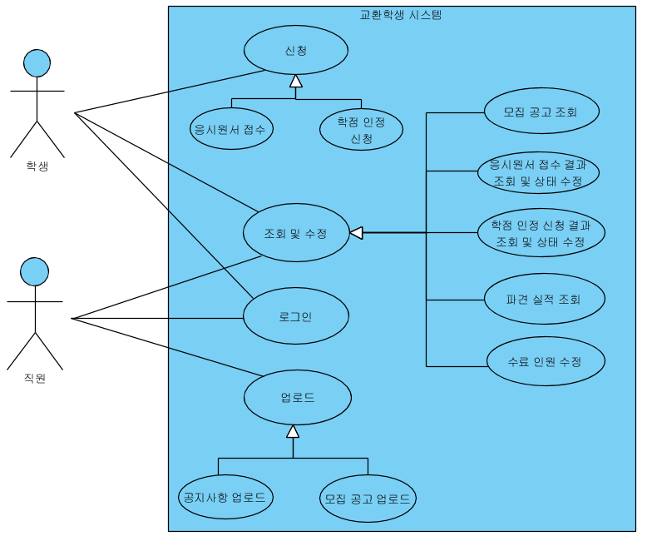
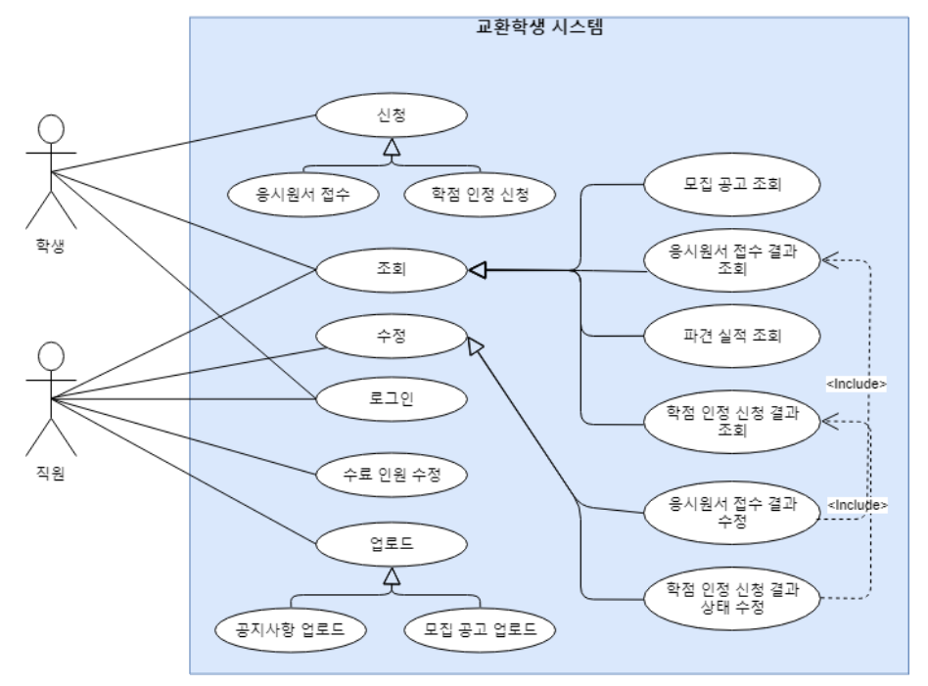
1. 변경사항
Use-Case Diagram 변경
< 변경 전 >
< 변경 후 >
Notes:
변경 전의 조회 및 수정 Use case가 변경 후의 조회와 수정으로 나뉨
변경 전의 조회 및 상태 수정을 같이 하던 Usecae들이 조회와 수정으로 각각 나뉘고
수정은 조회를 기반으로 함.

Slide 4
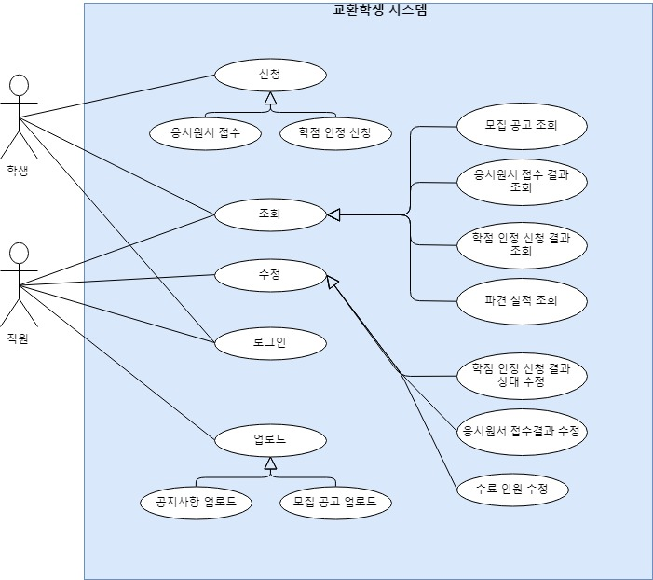
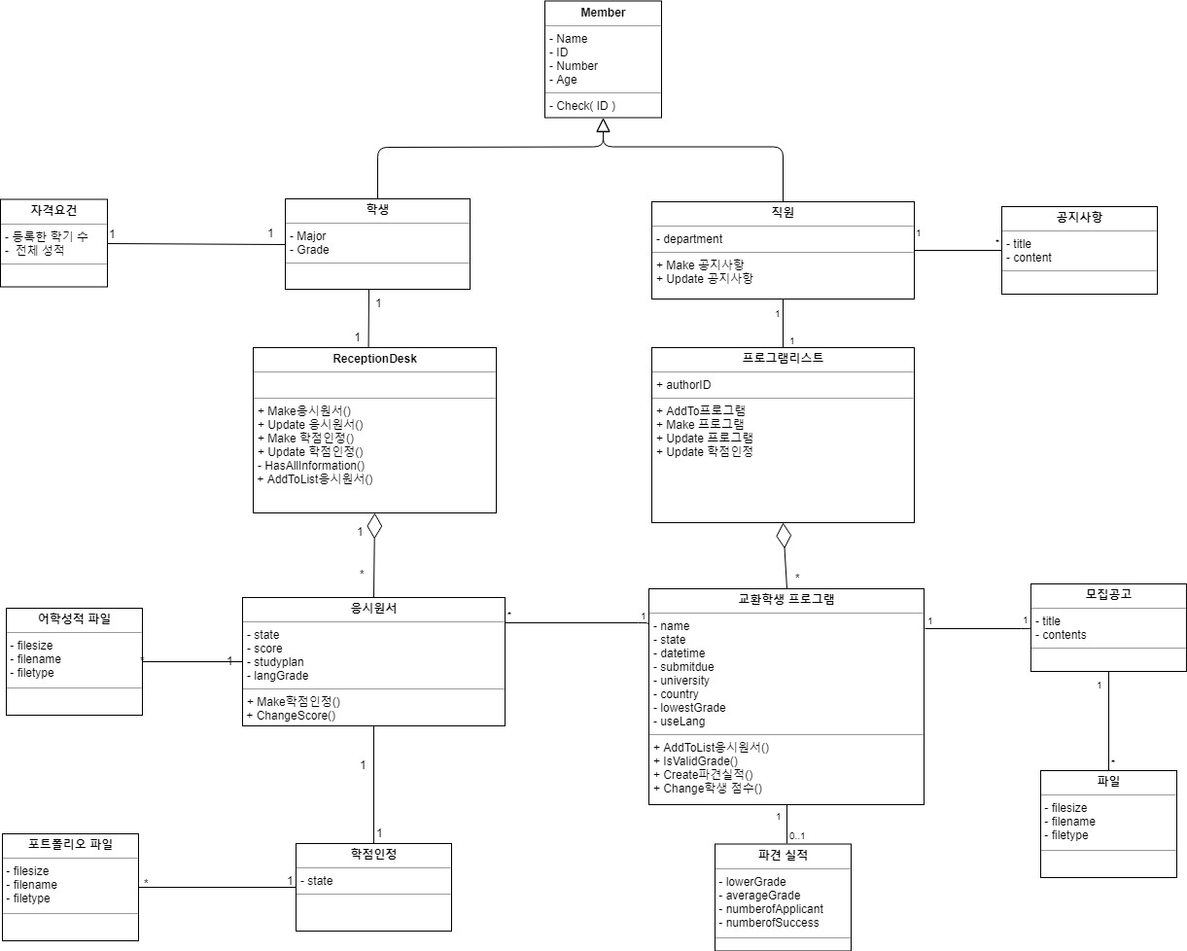
2. Class Diagram
Notes:
이번에 발표하게 된 내용은 Structural Model에 관련된 내용입니다.
교수님 주신 ppt Chapter 5에서 6번째 slide를 보면 Structural Model의 목적이 나오는데요,
Structural Model의 목적은 문제 영역에 포함된 핵심 데이터를 찾고 개체의 구조 모델을 작성하는 것 입니다.
그 목적에 맞춰서 저희는 Use-case를 토대로 Class Diagram을 만들었습니다.
Use case에서 각 case를 Class에 사용될 내용. Method에 사용 된 내용으로 나누었는데,
Class 는 모집공고, 응시원서, 학점인정 신청, 공지사항, 파견실적.
Method는 수정, 업로드, 조회, 신청
등이 있습니다.
Class diagram을 보시면 학생과 직원의
~~ 화면 설명

Slide 5
2. Class Diagram

Slide 6
2. Class Diagram
Notes:
우리의 클래스 다이어 그램.
1.요구사항에 필요한 모든 내용이 들어가있다.
Class 는 모집공고, 응시원서, 학점인정 신청, 공지사항, 파견실적.
Method는 수정, 업로드, 조회

Slide 7
2. Class Diagram
Notes:
우리의 클래스 다이어 그램.
1.요구사항에 필요한 모든 내용이 들어가있다.
Class 는 모집공고, 응시원서, 학점인정 신청, 공지사항, 파견실적.
Method는 수정, 업로드, 조회

Slide 8
2. Class Diagram
Notes:
우리의 클래스 다이어 그램.
1.요구사항에 필요한 모든 내용이 들어가있다.
Class 는 모집공고, 응시원서, 학점인정 신청, 공지사항, 파견실적.
Method는 수정, 업로드, 조회

Slide 9
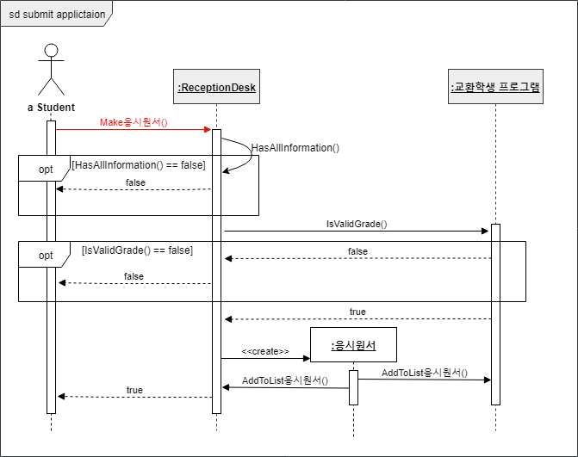
Sequence Diagram - 응시원서 접수
Notes:
학생이 ReceptionDesk에 응시원서 작성[Make응시원서()]
-> ReceptionDesk에서 응시원서가 모든 정보들을 가지고 있는지 검사[HasAllInformation()] -> 누락된 정보가 있으면[HasAllInformation()==false] false반환 => 응시원서 접수 실패
-> ReceptionDesk에서 학생성적이 기준성적보다 높은지 교환학생 프로그램을 통해 확인[IsValidGrade()] -> 성적이 기준에 못미치면 false반환 => 응시원서 접수 실패
-> 성적이 만족되면 true반환 -> ReceptionDesk에서 응시원서 생성[create]
-> 응시원서가 ReceptionDesk와 교환학생 프로그램으로 각각 Add됨[AddTolList응시원서()]

Slide 10
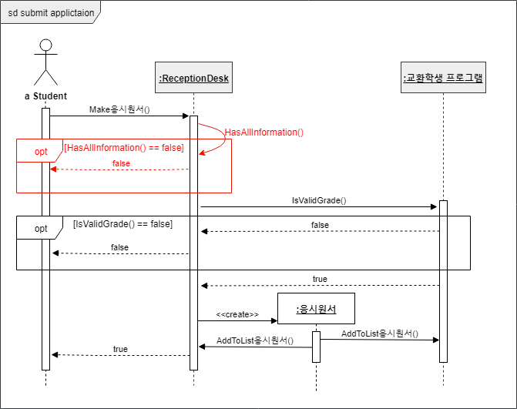
Sequence Diagram - 응시원서 접수
Notes:
학생이 ReceptionDesk에 응시원서 작성[Make응시원서()]
-> ReceptionDesk에서 응시원서가 모든 정보들을 가지고 있는지 검사[HasAllInformation()] -> 누락된 정보가 있으면[HasAllInformation()==false] false반환 => 응시원서 접수 실패
-> ReceptionDesk에서 학생성적이 기준성적보다 높은지 교환학생 프로그램을 통해 확인[IsValidGrade()] -> 성적이 기준에 못미치면 false반환 => 응시원서 접수 실패
-> 성적이 만족되면 true반환 -> ReceptionDesk에서 응시원서 생성[create] -> 응시원서가 ReceptionDesk와 교환학생 프로그램으로 각각 Add됨[AddTolList응시원서()]

Slide 11
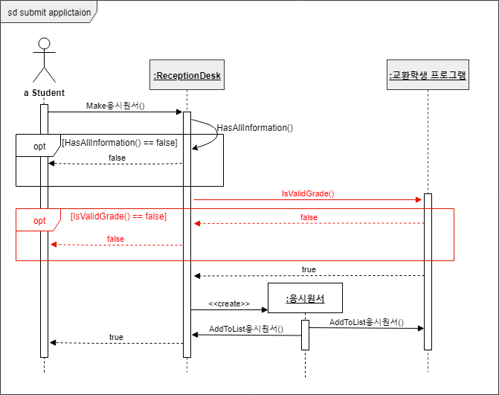
Sequence Diagram - 응시원서 접수
Notes:
학생이 ReceptionDesk에 응시원서 작성[Make응시원서()]
-> ReceptionDesk에서 응시원서가 모든 정보들을 가지고 있는지 검사[HasAllInformation()] -> 누락된 정보가 있으면[HasAllInformation()==false] false반환 => 응시원서 접수 실패
-> ReceptionDesk에서 학생성적이 기준성적보다 높은지 교환학생 프로그램을 통해 확인[IsValidGrade()] -> 성적이 기준에 못미치면 false반환 => 응시원서 접수 실패
-> 성적이 만족되면 true반환 -> ReceptionDesk에서 응시원서 생성[create] -> 응시원서가 ReceptionDesk와 교환학생 프로그램으로 각각 Add됨[AddTolList응시원서()]

Slide 12
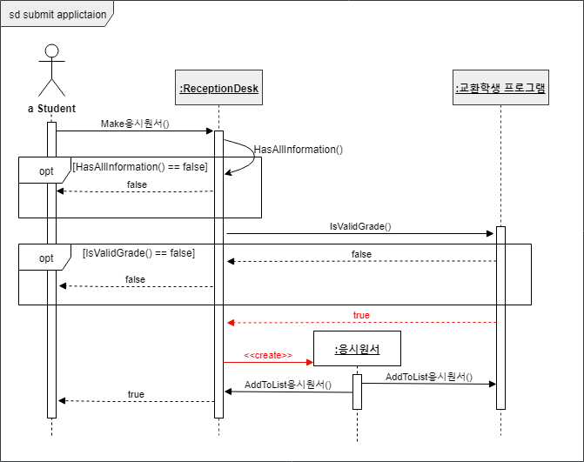
Sequence Diagram - 응시원서 접수
Notes:
학생이 ReceptionDesk에 응시원서 작성[Make응시원서()]
-> ReceptionDesk에서 응시원서가 모든 정보들을 가지고 있는지 검사[HasAllInformation()] -> 누락된 정보가 있으면[HasAllInformation()==false] false반환 => 응시원서 접수 실패
-> ReceptionDesk에서 학생성적이 기준성적보다 높은지 교환학생 프로그램을 통해 확인[IsValidGrade()] -> 성적이 기준에 못미치면 false반환 => 응시원서 접수 실패
-> 성적이 만족되면 true반환 -> ReceptionDesk에서 응시원서 생성[create] -> 응시원서가 ReceptionDesk와 교환학생 프로그램으로 각각 Add됨[AddTolList응시원서()]

Slide 13
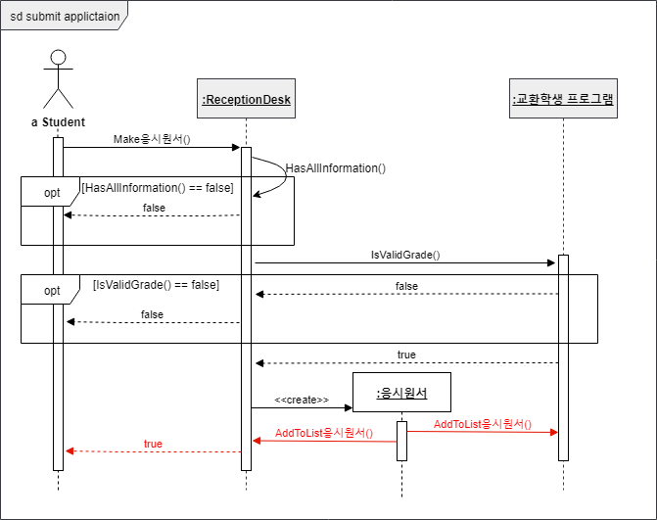
Sequence Diagram - 응시원서 접수
Notes:
학생이 ReceptionDesk에 응시원서 작성[Make응시원서()]
-> ReceptionDesk에서 응시원서가 모든 정보들을 가지고 있는지 검사[HasAllInformation()] -> 누락된 정보가 있으면[HasAllInformation()==false] false반환 => 응시원서 접수 실패
-> ReceptionDesk에서 학생성적이 기준성적보다 높은지 교환학생 프로그램을 통해 확인[IsValidGrade()] -> 성적이 기준에 못미치면 false반환 => 응시원서 접수 실패
-> 성적이 만족되면 true반환 -> ReceptionDesk에서 응시원서 생성[create]
-> 응시원서가 ReceptionDesk와 교환학생 프로그램으로 각각 Add됨[AddTolList응시원서()]

Slide 14
50%
0%
현재 진행상황
Notes:
현재 진행 상황은 50%

Slide 15
진행 계획 및 전략 현재 진행상황
100%
75%
100%
0%
0%
Plannig
Project Initiation – done,
Work Plan - done,
Staff the project - done,
Monitoring - Proceeding
Analysis
Develop analysis – done,
Gather Requirement – done,
Develop a system proposal – done.
Class Diagram – done.
Sequence Diagram - done.
Design
Implementation

Slide 16
향후 계획 및 프로젝트 추진전략
향후 계획
- 분석 모델에서 디자인 모델 변환
- 코드 맵핑
2. 추진 전략
- Github을 이용한 프로젝트 관리
Notes:
향후 계획은
분석 모델에서 디자인 모델로 변화 시키고
State machin과 Package Diagram 작성
그리고 클래스, 시퀀스 다이어그램을 토대로 코드 맵핑
소스 코드를 github를 통해 프로젝트 관리

